Slide 1
Mezinárodní vztahy
2. seminář
JUDr. Bc. Radovan Malachta
podzim 2022

Slide 2
Dokončení témat 1. semináře
(viz prezentace pro 1. seminář)

Slide 3
Vynucení (donucení) v mezinárodním právu

Slide 4
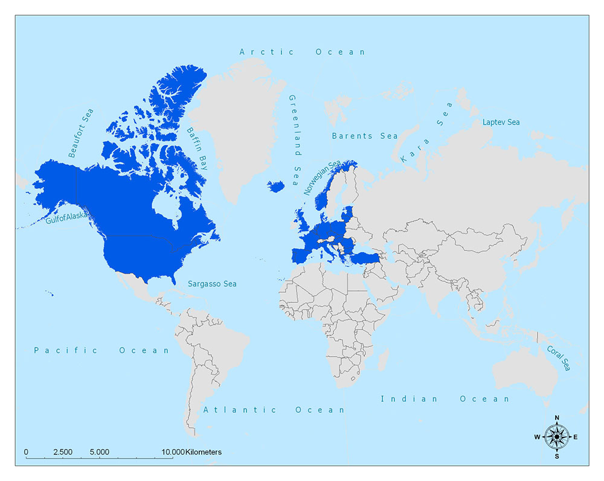
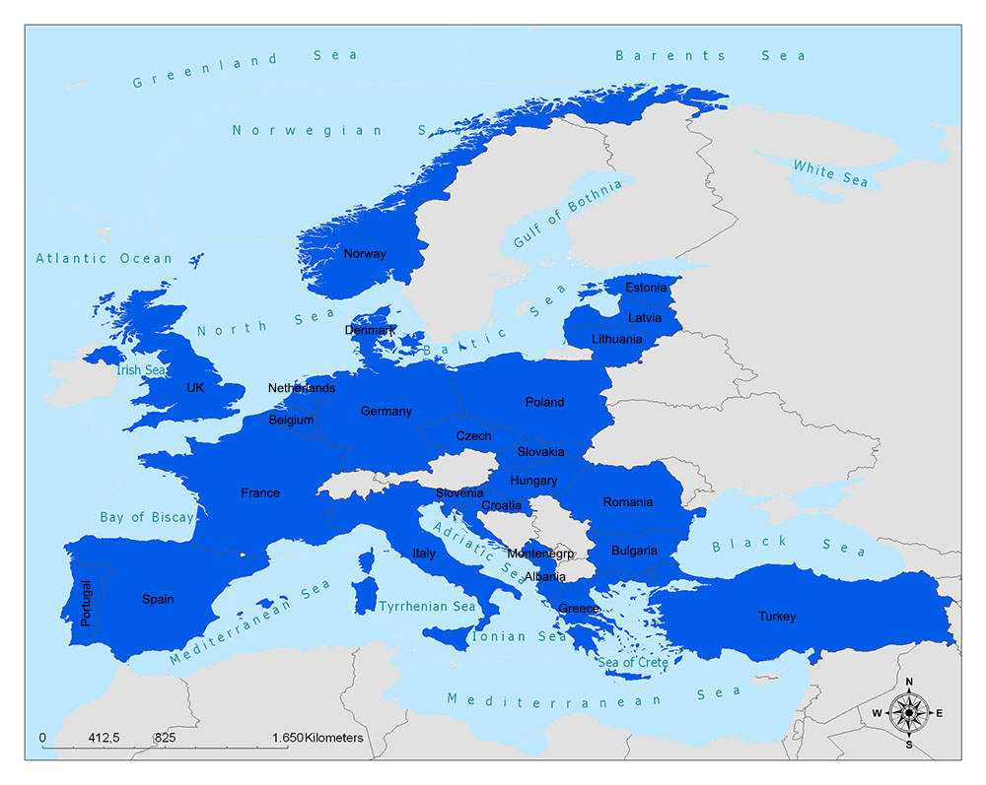
Vysvětlete, proč NATO nemůže pomoci Ukrajině ve válce, i když o to Ukrajina žádala.
ZDROJ: https://www.mappr.co/thematic-maps/nato-map/

Slide 5




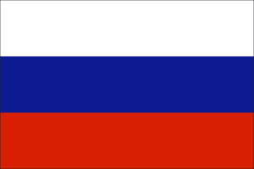
Vysvětlete, proč Rada bezpečnosti OSN (orgán zajišťující světový mír) nepřijala rezoluci odsuzující ruskou invazi na Ukrajinu.
15 členů – 5 stálých a 10 nestálých (dvouleté období)
stálí – vítězné mocnosti po WWII – právo veto
nestálí – voleni Valným shromážděním OSN na dvouleté období

Slide 6
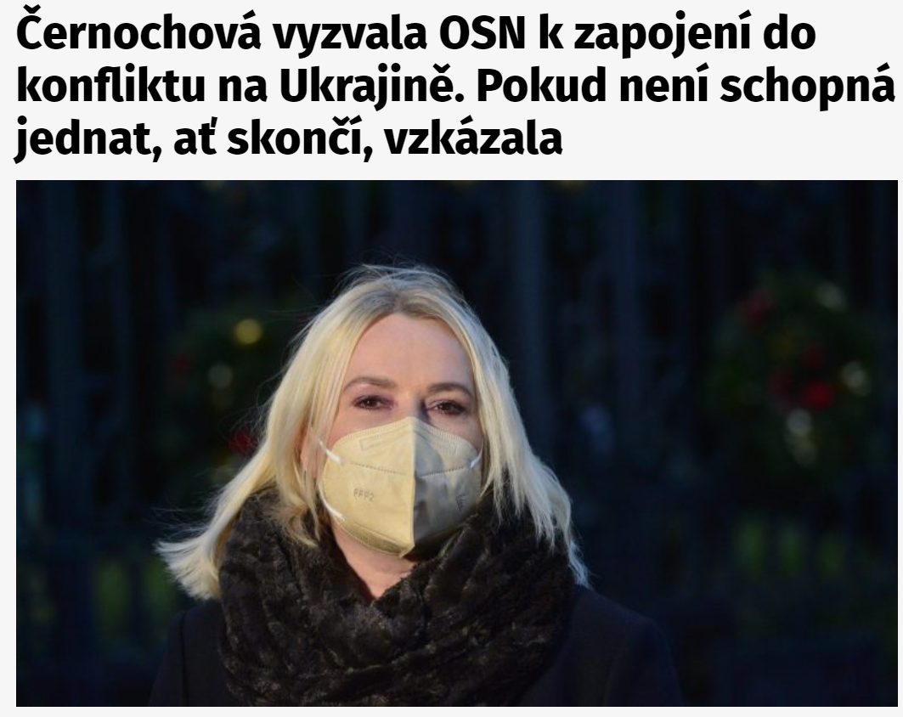
Dne 15. března 2022 se v médiích objevil výrok ministryně obrany České republiky Jany Černochové.
Diskutujte tento výrok.

Slide 7
Vyjmenujte příklady některých konkrétních sankcí, které EU uvalila na Rusko v souvislosti s invazí na Ukrajinu. Zkuste tyto sankce následně seskupit podle jejich charakteru (například diplomatické sankce, ekonomické sankce apod.).
V souvislosti se sankcemi uveďte, co rozumíte pod pojmy jako je embargo, bojkot, retorze, represálie.
Dá se říci, že jsou tyto sankce efektivní? Kdo je může vynucovat v mezinárodním společenství?

Slide 8
K sankcím I
Retorze
  nezasahuje do „právní“ sféry, mírnější forma nátlaku
  odvolání velvyslance či významné návštěvy, neudělení víz občanům, přerušení vyjednávání o smlouvě, odmítnutí účasti na prestižní události (sportovní hry, inaugurace hlavy státu, nebo také na pohřbu hlavy státu)
Represálie
  zasahuje do právní sféry, přísnější forma nátlaku
  embargo (zákaz vývozu zboží), bojkot (zákaz dovozu zboží), zákaz letů na nějaké území
Individuální sebeobrana (použití síly k vytlačení agresora)
Kolektivní sankce
  vyloučení z mezinárodní organizace
  kolektivní sebeobrana
  sankce Rady bezpečnosti OSN

Slide 9
K sankcím II
decentralizované = méně efektivní
není soud, který by mohl autoritativně rozhodnout ohledně vynucení (donucení)
více: viz vložený list v IS

Slide 10
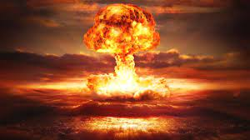
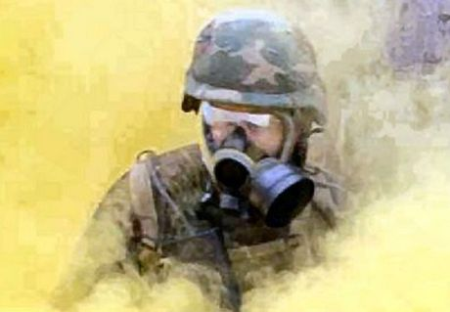
V médiích se také často hovoří o hrozbě použití jaderných a chemických zbraní. Dohledejte, zda existuje mezinárodní smlouva, která by zakazovala či jinak omezovala použití jaderných a chemických zbraní. O kterých státech se ví, že vlastní jaderné zbraně?

Slide 11
Přehled
Úmluva o zákazu vývoje, hromadění zásob a používání chemických zbraní a jejich ničení (ČR ano)
Smlouva o nešíření jaderných zbraní
Smlouva o zákazu jaderných zbraní (2021 platnost, ČR ne)
jaderné zbraně
  Rusko
  USA
  Čína
  Francie
  UK
  Pákistán
  Indie
  Izrael
  Severní Korea

Slide 12
Mezinárodní soudnictví

Slide 13
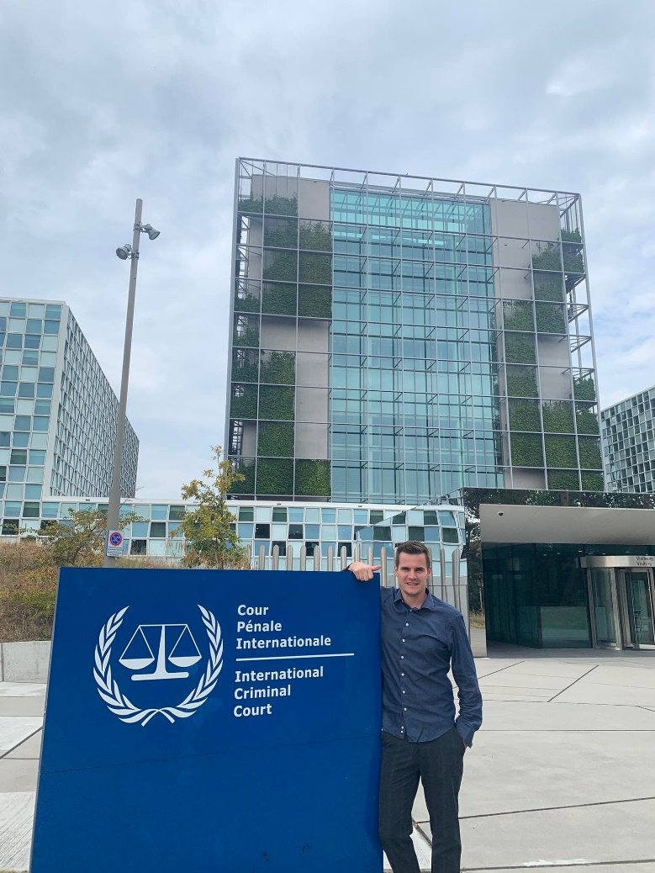

Mezinárodní trestní soud
International Criminal Court (ICC)
Římský statut MTS (1998)
v planost = vznik 2002
Haag
123 smluvních stran (2022)
není orgán OSN
příslušnost ve věcech:
  zločin genocidy
  zločin proti lidskosti
  válečné zločiny
  zločin agrese (2010)

Slide 14
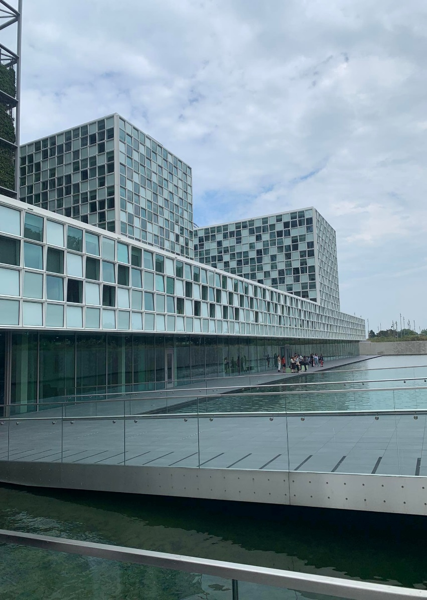
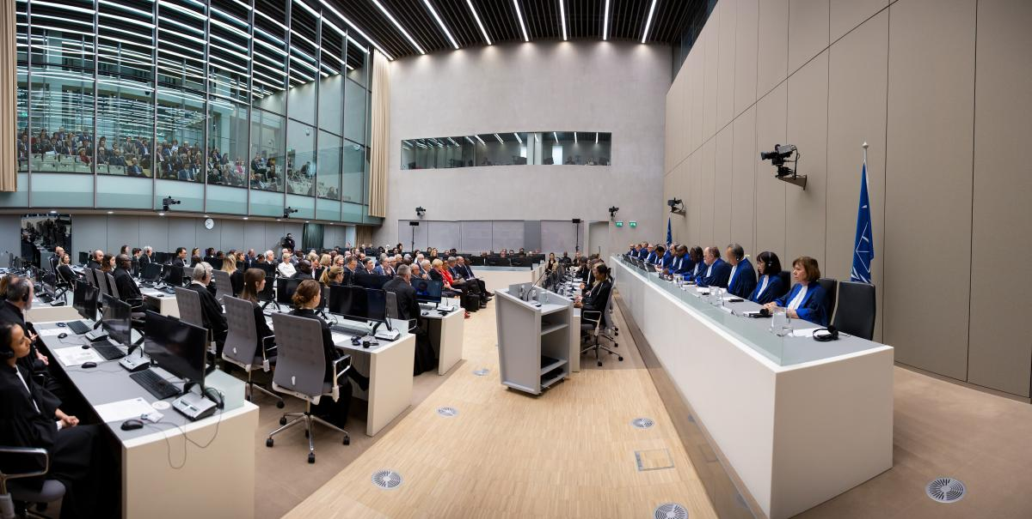
není přednost před vnitrostátními trestními soudy – role ICC tehdy, když stát nechce/není schopen/není oprávněn rozhodovat
dospělá fyzická osoba (18 let+)
věznice v Haagu není! – jiná místa na světě

Slide 15
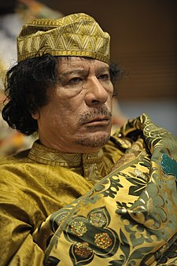
Příklad Muammar Kaddáfí
2011, občanská válka v Libyi (2/2011)
demonstrace obyvatel (Libyjců), kteří nebyli příznivci
Rada bezpečnosti OSN – podnět k ICC (3/2011)
vydán zatykač ICC (6/2011)
zločin proti lidskosti
M. Kaddáfí zabit = nebylo koho trestat (11/2011)
spolu s ním: syn (Sajf al-Islám Kaddáfí) – souzen v Libyi; a Abdalláh Sanúsí (šéf rozvědky) – nepřípustné (2013)

Slide 16
Dříve – tribunály ad hoc
Norimberský a Tokijský mezinárodní vojenský tribunál (1945, 1946)
Mezinárodní trestní tribunál pro Rwandu (zřízen rezolucí Rady bezpečnosti 1994)
  zločiny proti lidskosti i mimo území Rwandy rwandskými občany, příp. i v rámci občanské války
  konec 2015
Mezinárodní trestní tribunál pro bývalou Jugoslávii (rezoluce Rady bezpečnosti 1993)
  na území Jugoslávie „jedno kým“
  válečné zločiny, genocida, zločiny proti lidskosti, závažná porušení Ženevských konvencí
  konec 2017
ad hoc tribunály
  ustanoveny pro konkrétní případ
  přednost před vnitrostátními trestními soudy

Slide 17
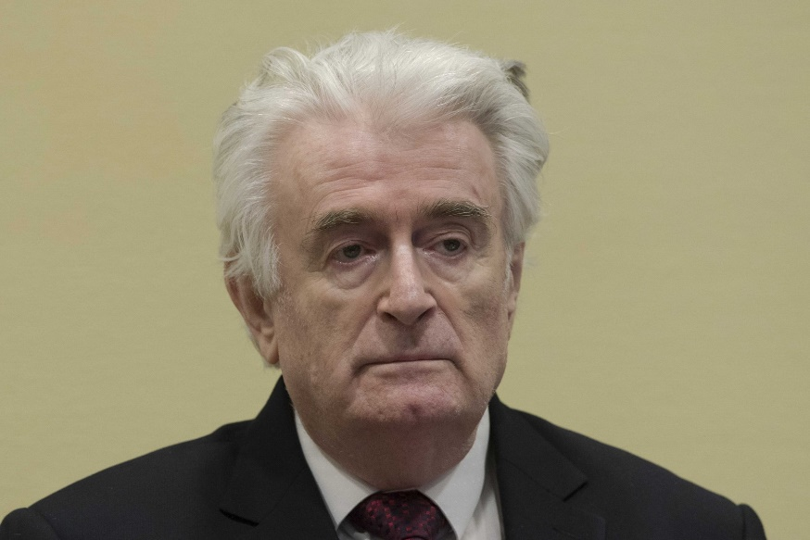
Příklad Radovan Karadžić
prezident Srbska 1992-1996
válka v Bosně
válečné zločiny, genocida, zločiny proti lidskosti
  známý je masakr ve Srebenici a obléhání Sarajeva
dopaden až 2008
Mezinárodní trestní tribunál pro bývalou Jugoslávii – 40 let – 2016
odvolání – doživotí – 2019
Ratko Mladić (generálplukovník) – doživotí

Slide 18

Mezinárodní soudní dvůr (ICJ)
1945 (Charta OSN), předtím: Stálý dvůr mezinárodní spravedlnosti
Haag – Palác míru
15 soudců – volí Valné shromáždění a Rada bezpečnosti OSN
univerzální soud, všeobecná působnost
spory mezi státy (více jak 190 států světa) či to, co vyplývá z Charty OSN
  výklad mezinárodní smlouvy
  porušení mezinárodních závazků (prokázání skutečnosti, druh a rozsah náhrady za porušení)
  jakákoliv otázka mezinárodního práva
Gabčíkovo-Nagymaros projekt jako příklad (1997)
  společný mezinárodní projekt vodních děl, Slovensko/Maďarsko
  smlouvy se mají dodržovat, otázka životního prostředí

Slide 19
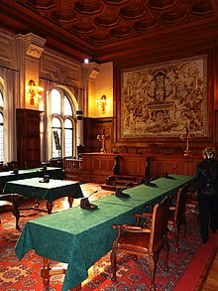
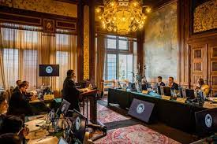

Stálý rozhodčí soud
Haag – Palác míru
1907 zřízen
přes 120 států
dříve řešil spory mezi státy, dnes řeší často spory mezi státem a zahraničním investorem (společnost), může i s fyzickou osobou
není „stálý“ co do stálých rozhodců, stát nominuje rozhodce, smluvní strany volí
je to arbitrážní soud – podstata je taková, že strany se dobrovolně dohodnou (kompromis), že předloží svůj spor tomuto soudu

Slide 20

Mezinárodní tribunál pro mořské právo
Úmluva OSN o mořském právu 1982
Hamburk, 21 soudců
řeší spory vyplývající z námořního práva, výklad zmíněné Úmluvy
ČR nemá soudce, ale je smluvní stranou zmíněné Úmluvy, je to relevantní i pro ČR - proč?
nemá výlučnou (jedinou) pravomoc řešit spory vyplývající z tohoto práva, totéž řeší i Mezinárodní soudní dvůr

Slide 21
WTO – Orgán pro řešení sporů
některé mezinárodní organizace mají své orgány pro řešení sporů
spory vyplývající z dohod v rámci WTO – obchod se zbožím, službami a právy duševního vlastnictví
1. Konzultace
2. Skupina odborníků (Panel)
4. Realizace závěrů a doporučení
3. Stálý odvolací orgán

Slide 22
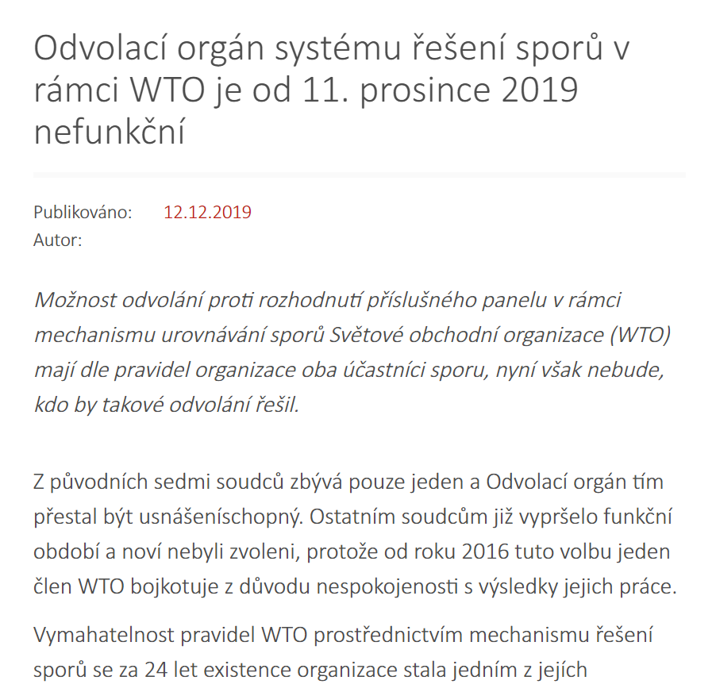

Slide 23
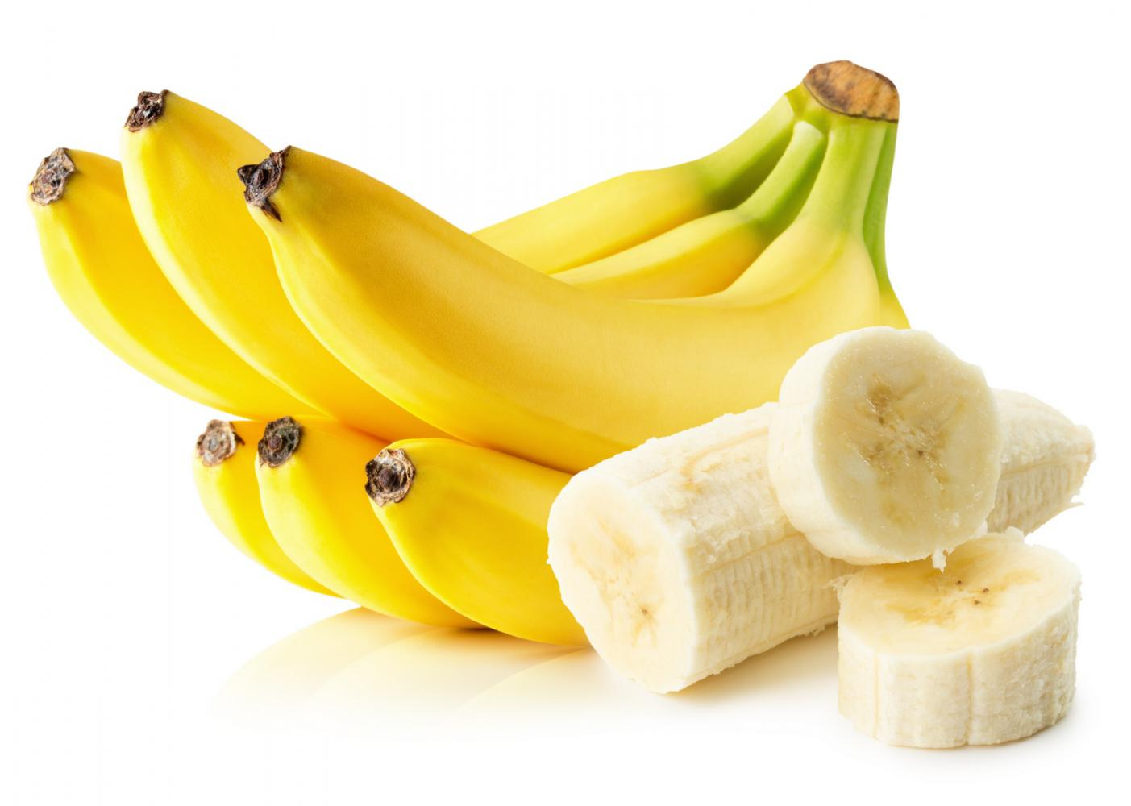
Nejdelší spor 1993-2010: spor o banány

Slide 24
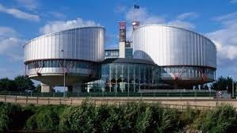
Evropský soud pro lidská práva
Štrasburk, 1959
Úmluva o ochraně lidských práv a základních svobod
počet soudců = počet smluvních států Úmluvy
stížnosti na porušení lidského práva plynoucí z Úmluvy – může podat stát, nevládní organizace i jednotlivci – nicméně musí projít celým vnitrostátním řízením včetně ústavní stížnosti (Ústavní soud ČR), další požadavky
často se porušení neshledá
Robert Tempel proti České republice

Slide 25
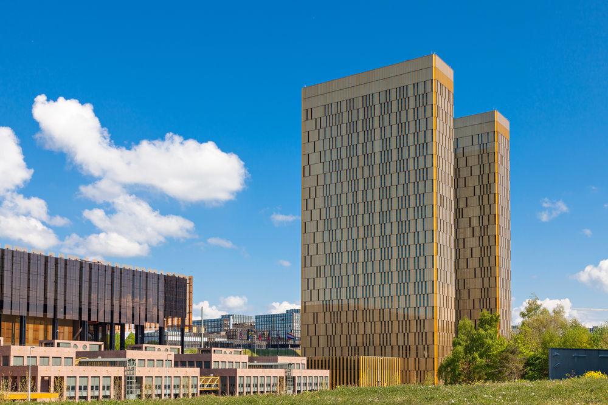
Soudní dvůr Evropské unie
Lucemburk
je to orgán EU
počet soudců = počet členských států EU
Tribunál a Soudní dvůr
porušení práva EU – členské státy
  role Evropské komise (kontrolní orgán)
  spory mezi státy či porušení práva EU státem
    celá řada sporů, nejen spory mezi státy, ale také stát porušení své povinnosti – např. neimplementuje směrnici
  právnické osoby (společnosti) – porušení hospodářské soutěže – EK vede správní řízení
  příklad: Česko vs. Polsko – spor o důl Turów

Slide 26
DĚKUJI malachta@mail.muni.cz

